Slide 1
机器学习与量化交易实战
最后一课

Slide 2
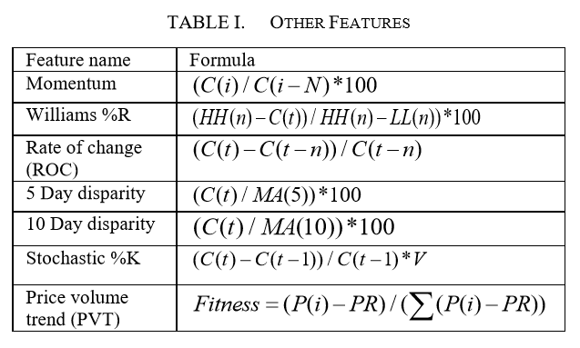
20130506050541242

Slide 3
http://jspauld.com/post/35126549635/how-i-made-500k-with-machine-learning-and-hft

Slide 4
Bad Example
https://www.joinquant.com/post/271
https://www.joinquant.com/post/2709?tag=algorithm (a little bit better)

Slide 5
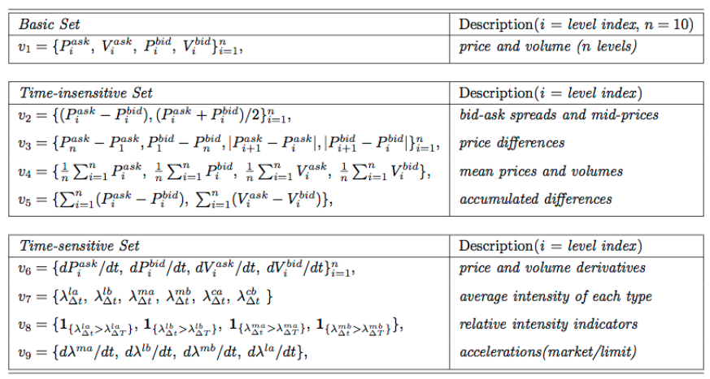
Great Example
https://github.com/ezhulenev/orderbook-dynamics
multi-svm.pdf

Slide 7
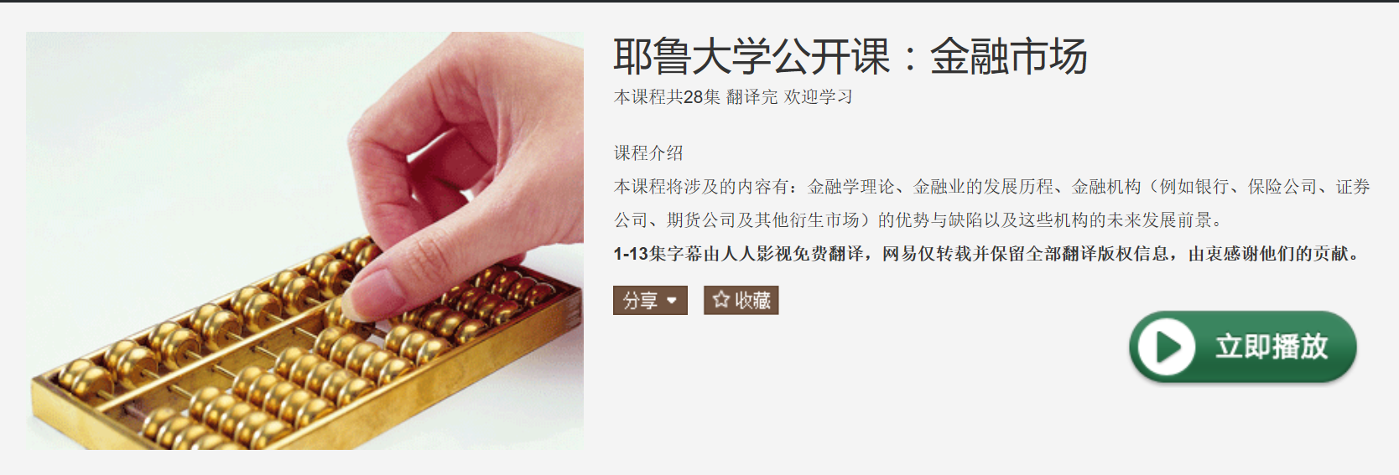
http://oyc.yale.edu/economics
http://v.163.com/special/financialmarkets/

Slide 8
https://ocw.mit.edu/courses/electrical-engineering-and-computer-science/6-041-probabilistic-systems-analysis-and-applied-probability-fall-2010/

Slide 9
http://open.163.com/special/opencourse/multivariable.html

Slide 10
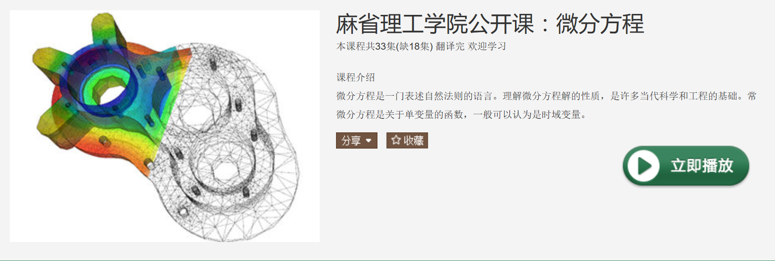
http://open.163.com/special/opencourse/equations.html

Slide 11


Slide 12
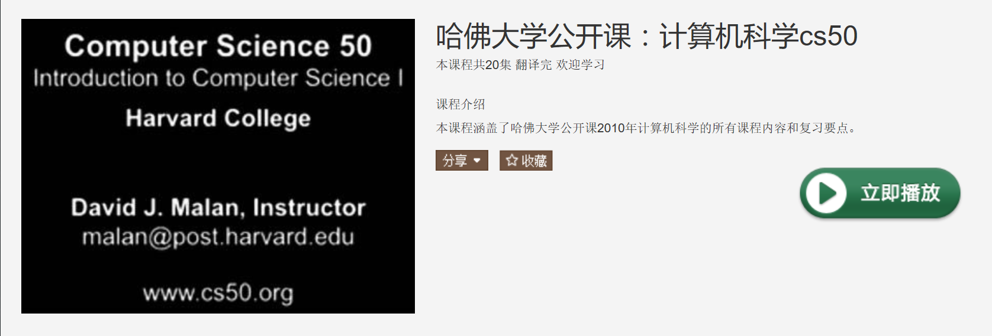
http://open.163.com/special/opencourse/cs50.html

Slide 13


Slide 14


Slide 15
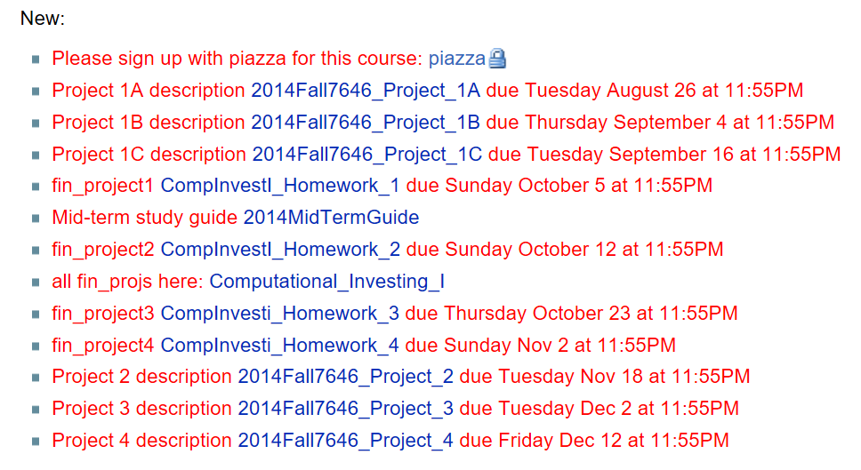
http://wiki.quantsoftware.org/index.php?title=ML4Trading

Slide 16
And some books..

Slide 17



Slide 18
Books
高性能python
机器学习实战 /机器学习系统设计
期货市场技术分析 / 主动投资组合管理 / 可视化量化金融
Python金融大数据分析
代码之髓 / Effective Python / 编程珠玑
Python编程快速上手—让繁琐工程自动化
Learn Python the hard way

Slide 19
And some more books…
Introduction to statistical learning
图解机器学习
（warning: Elements of statistical learning)

Slide 20
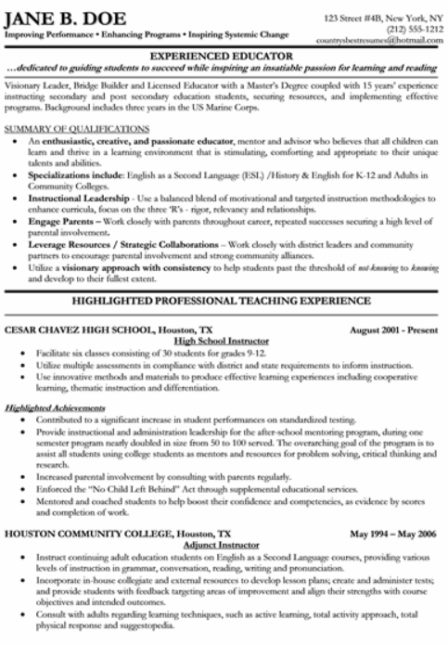
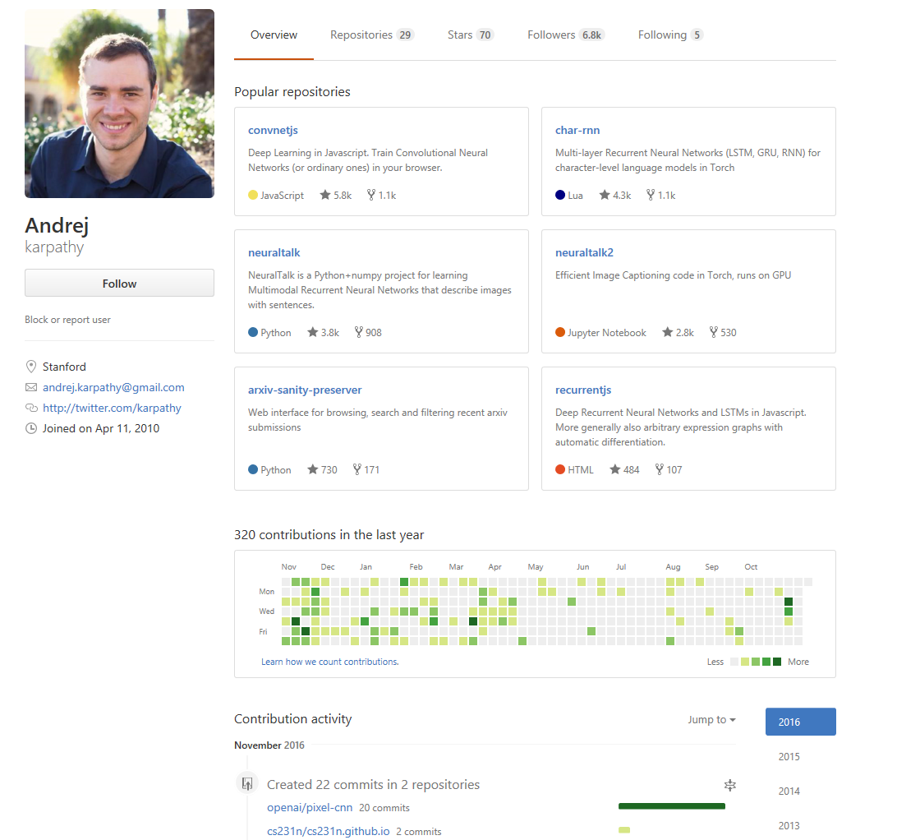
How to prepare your resume
The master resume
Github!

Slide 21
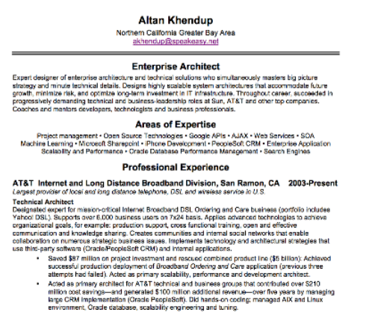
没有有效地使用间距
简历看起来太拥挤了
文字居中对齐很难阅读
名称似乎与其他标题的字号相同
没有有效地使用要点来展示内容

Slide 22
项目
包含你完成的项目名称的标题。
项目的有效超链接。
项目的要点描述。
写下你使用的技术和任何技能。
说明应简明扼要。

Slide 23
How to prep for your (non-tech)interview
选择说明以下关系的三种工作情况：
领导/团队
主动/动机
问题解决、计划和组织
一次困难/失败
您的叙述应该：
有开头、中间和结尾
按照 STAR 方法 situation task action results
说实话
详细说（提供详细信息）

Slide 25
祝同学们前程似锦
感谢大家的一路坚持！

